Slide 1


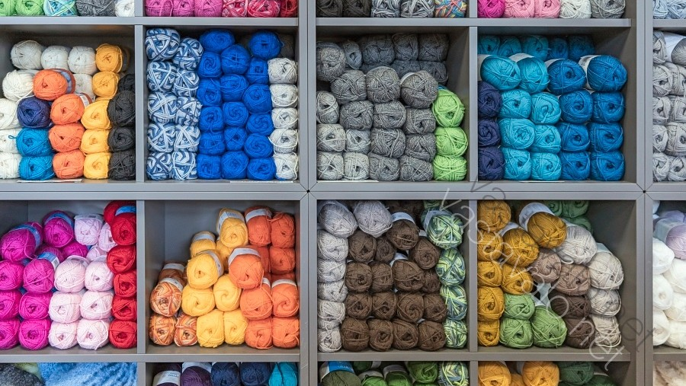
Tyyli ja sävy

Slide 2
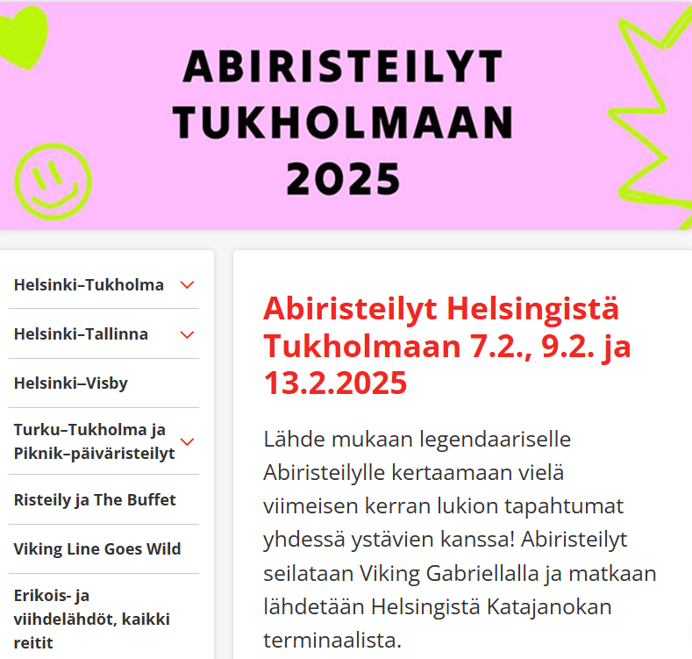
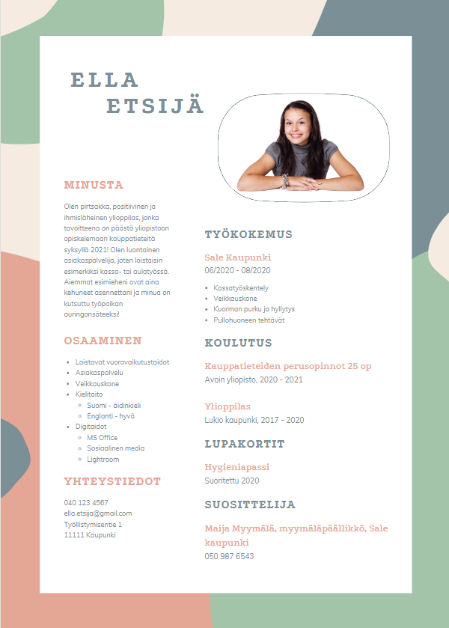

Tyyli = yleisvaikutelma ja ilmaisun tapa
syntyy kielen ja sisällön valinnoista
tyylin valintaan vaikuttavat konteksti ja aihe
  kuka kirjoittaa, missä, milloin ja mistä
  (vertaa esim. Facebook ja työhakemus ja abiristeilyn mainos)
  Huomaa, että eri tekstilajeilla on omat konventionsa eli ominaispiirteensä.

Slide 3
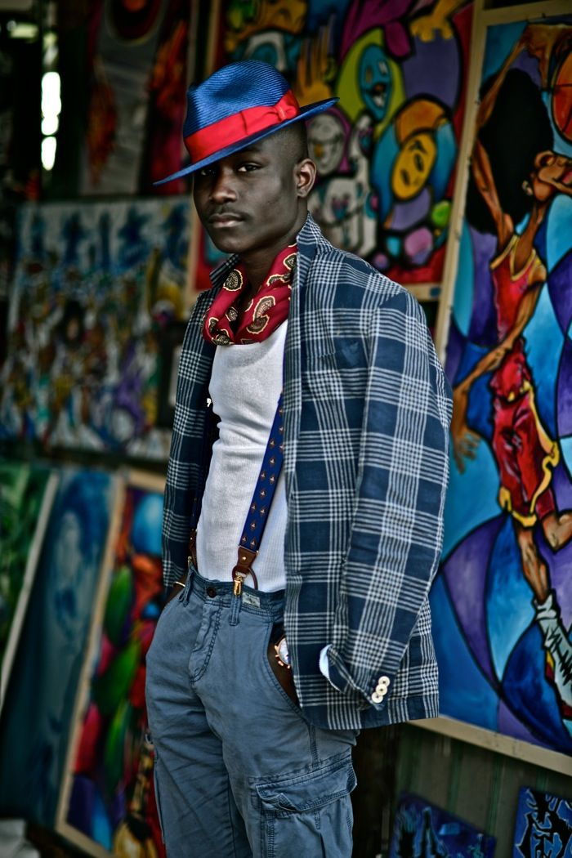
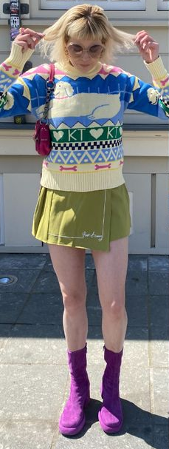

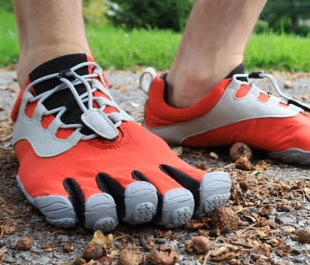
Mistä tyyli syntyy?
sanaston taso eli sanavalinnat
  adjektiivi, substantiivi, verbi jne.
  kielikuvat (vertaus, metafora, personifikaatio)
  retoriset keinot argumentoivassa tekstissä
syntaksin taso eli lauseet ja virkkeet
  päälause, sivulause
  virkkeiden pituus
  väite-/kysymys-/kieltolause
rakenne eli jäsentely, asioiden järjestys, rakenne-elementit
  otsikko, ingressi, väliotsikot, nostot, videot, kuvat, kronologisuus
intertekstuaalisuus, moniäänisyys
multimodaalisuus

Slide 4
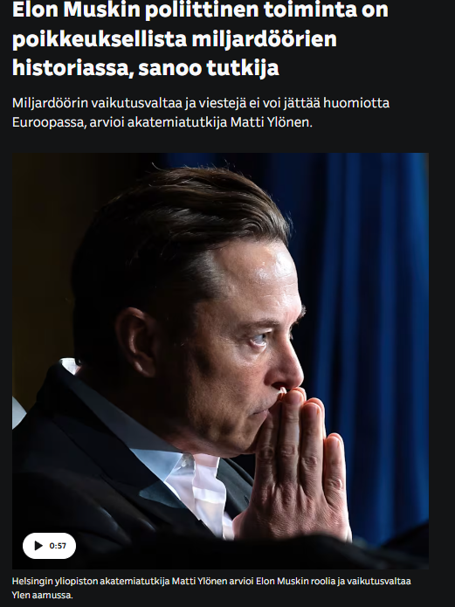


Asiatyyli – huomaamaton ja neutraali
huomio kiinnittyy sisältöön, ei ilmaisutapaan
tyyli on tavanomaista ko. tekstilajissa ja kontekstissa
esim. uutinen, oppikirja, lukutaidon vastaus

Slide 5
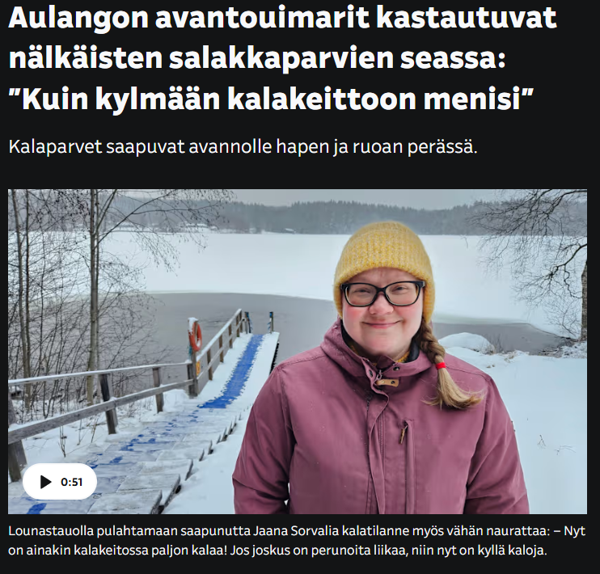
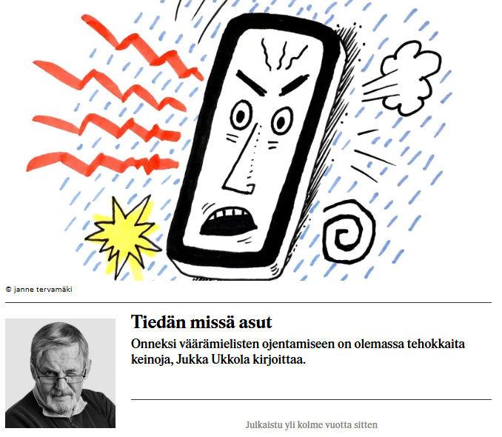
kohosteinen tyyli
ilmaisutapa kiinnittää huomiota, voi olla yllättävää tai erikoista (sanavalinnat, tekstin asettelu)
esim. kaunokirjallisuus (romaani, runo, novelli…) kohosteista tyyliltään: nimenomaan ilmaisun tapa on olennainen
jonkin verran myös kevyemmissä uutisissa ja muissa
journalistisissa teksteissä

Slide 6
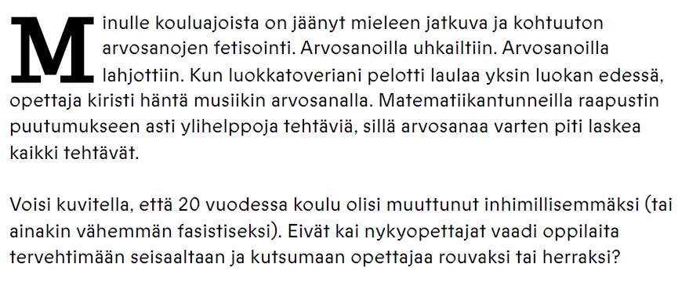
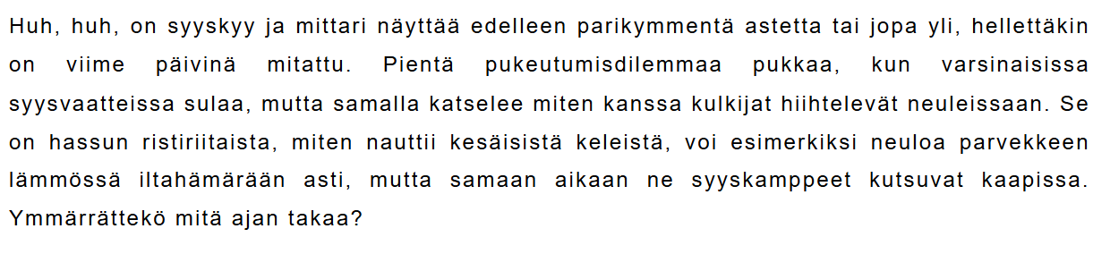









Asiatyylin ja kohosteisen tyylin välissä
esim. reportaasi, kolumni,essee (kuva 1) blogiteksti (kuva 2)
https://ylioppilaslehti.fi/2022/05/iida-rauman-essee-lapsilaatikko/
https://nann-e.blogspot.com/2025/09/lempivaatteissa-lempikaupungissa.html

Slide 7
Tyyli voi myös vaihdella
– joko tietoisesti tai tiedostamattomasti
esim.
runollinen – asiatyylinen
kirjakieli – puhekieli

Slide 8
Tyylin analysointi
pitkälti kielen erittelyä
vastauksessa lähdetään liikkeelle tekstin tavoitteista, kohderyhmästä ja konteksteista (kuka, missä, milloin, kenelle, sisäinen konteksti, tekstilajin konteksti)

Slide 9
Sävy
ÄLY luku 7.1:
”kirjoittajan suhtautumista itseensä, aiheeseensa tai lukijaansa. - - Sävy voi olla esimerkiksi huolestunut, hilpeä tai napakka.”

Slide 10
Sävyn analysointi
kirjoittajan suhde vastaanottajaan
  kohtelias – epäkohtelias
  virallinen – tuttavallinen
  totinen – vitsikäs
  neutraali – ohjaileva
kirjoittajan suhde asiaan
  varma – epävarma tai epäilevä
  vähättelevä – arvostava
  juhlava – arkinen
  tosissaan – ironinen
kirjoittajan suhde itseensä
  vakava – itseironinen
  yksityishenkilö – viranomainen

Slide 11
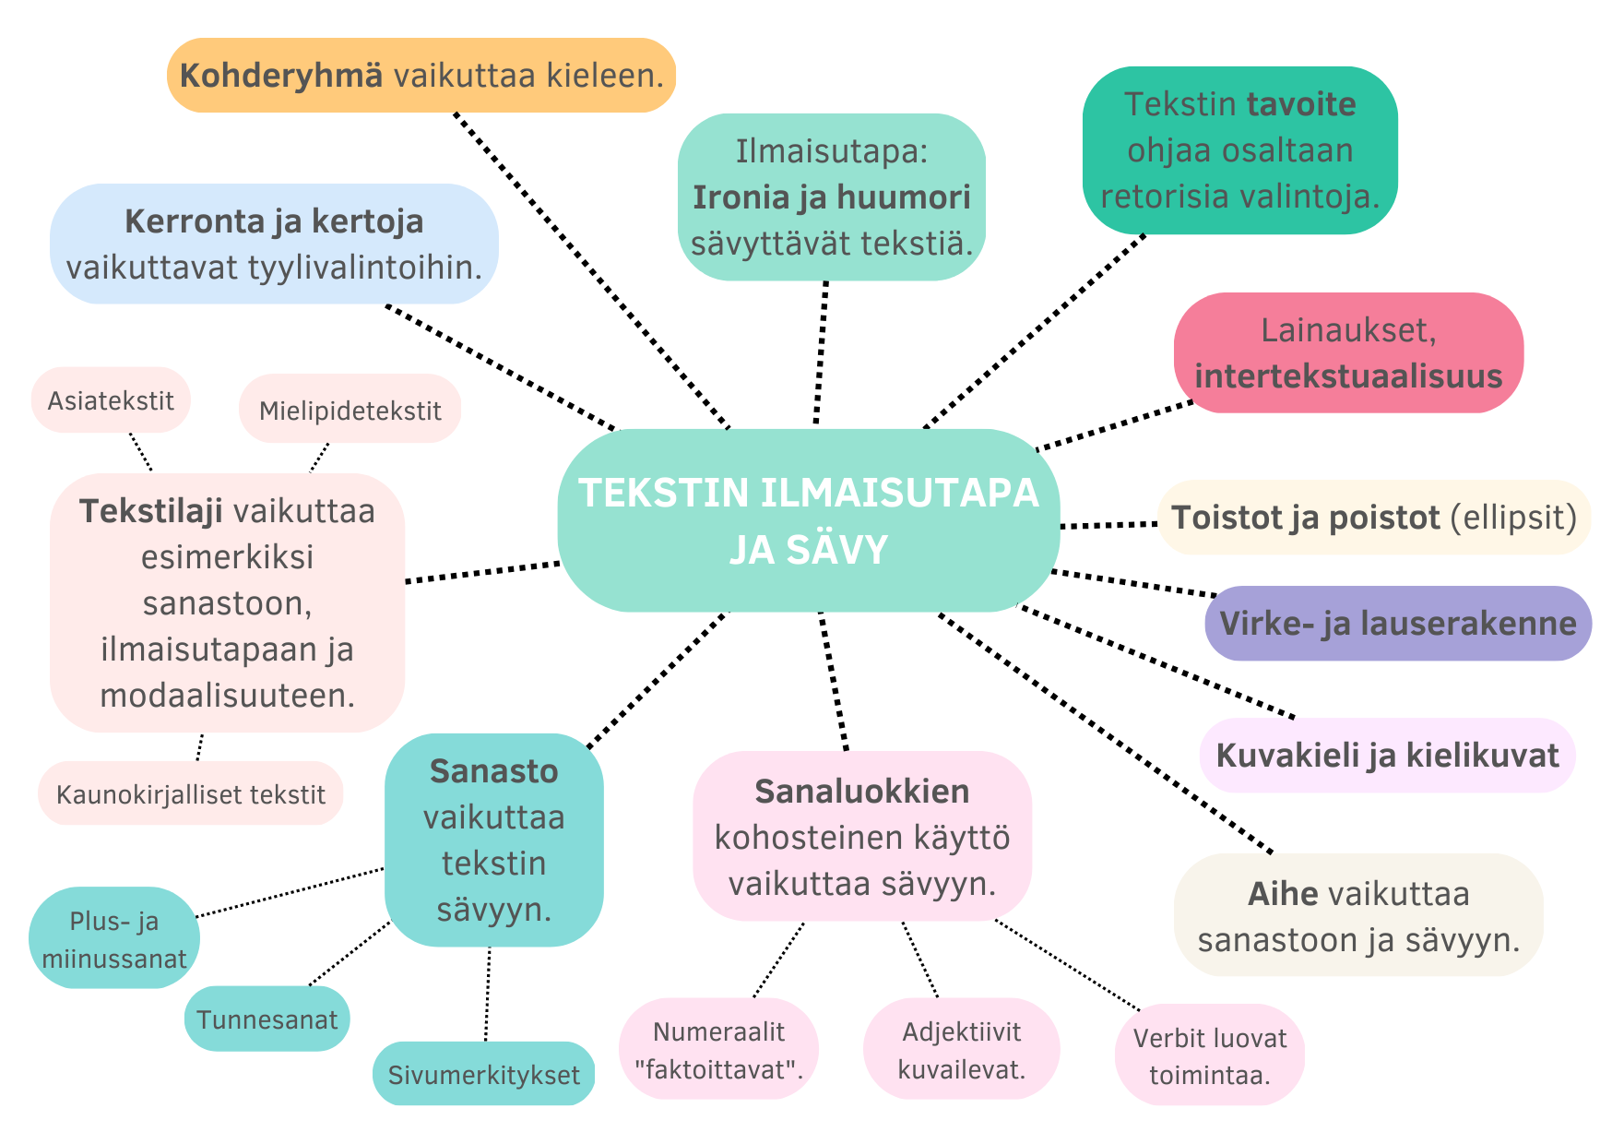

Slide 12
Lähteet
ÄLY
https://saariluomaleena.blogspot.com/p/blog-page_63.html

Slide 13
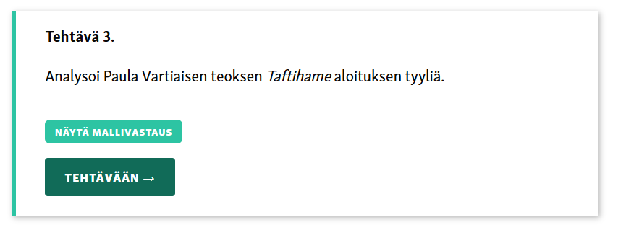
Tehtävä
ÄLY luku 7.1 tehtävä 3

